Slide 1
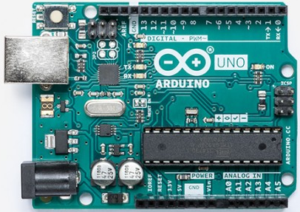
ARDUINO

Slide 2
Salidas digitales
14 pines de salidas digitales
También los pines analógicos se pueden usar
Dando un total de 20 salidas digitales.
Recomendación no utilizar los pines
“0” y “1” al estar conectado con
la computadora.

Slide 3
Uso de las salidas digitales
Se necesita decirle al microcontrolador que será una salida digital, esto normalmente se realiza una sola vez mediante la instrucción
pinMode (); // Configura el pin para comportarse como entrada o como salida.
Ejemplo: Configurar el pin 10 como salida.
pinMode (10, OUTPUT);
Es importante que la palabra OUTPUT esté en MAYÚSCULAS

Slide 4
Uso de las salidas digitales
Ahora que el microcontrolador Arduino ya sabe que el pin 10 será una salida digital la pregunta sería ..
¿Cómo enviamos la señal para que se active/desactive?
esto se realiza mediante la instrucción
digitalWrite (); //Activa/desactiva la salida.
Ejemplo: activar los 5 volts en el pin 10.
digitalWrite (10, HIGH);
Es importante que la palabra HIGH/LOW esté en MAYÚSCULAS

Slide 5
Consideraciones en las salidas digitales
Debido a que utiliza el microcontrolador ATmega328
40 mA Corriente máxima que puede suministrar una salida digital
200 mA Corriente máxima que puede suministrar en total
Nota si se supera esta corriente se puede DAÑAR
Una posible solución es el uso de transistores

Slide 6

EJEMPLO 2: Parpadear 10 LEDs
Como sabemos el limite máximo de corriente que podemos suministrar es de 200 mA, estos deben distribuirse en los 10 LEDs.
¿Cómo limito la corriente?
Con el uso de resistencias
¿De que valor será la resistencia?
Con la ley de Ohm.

Slide 7
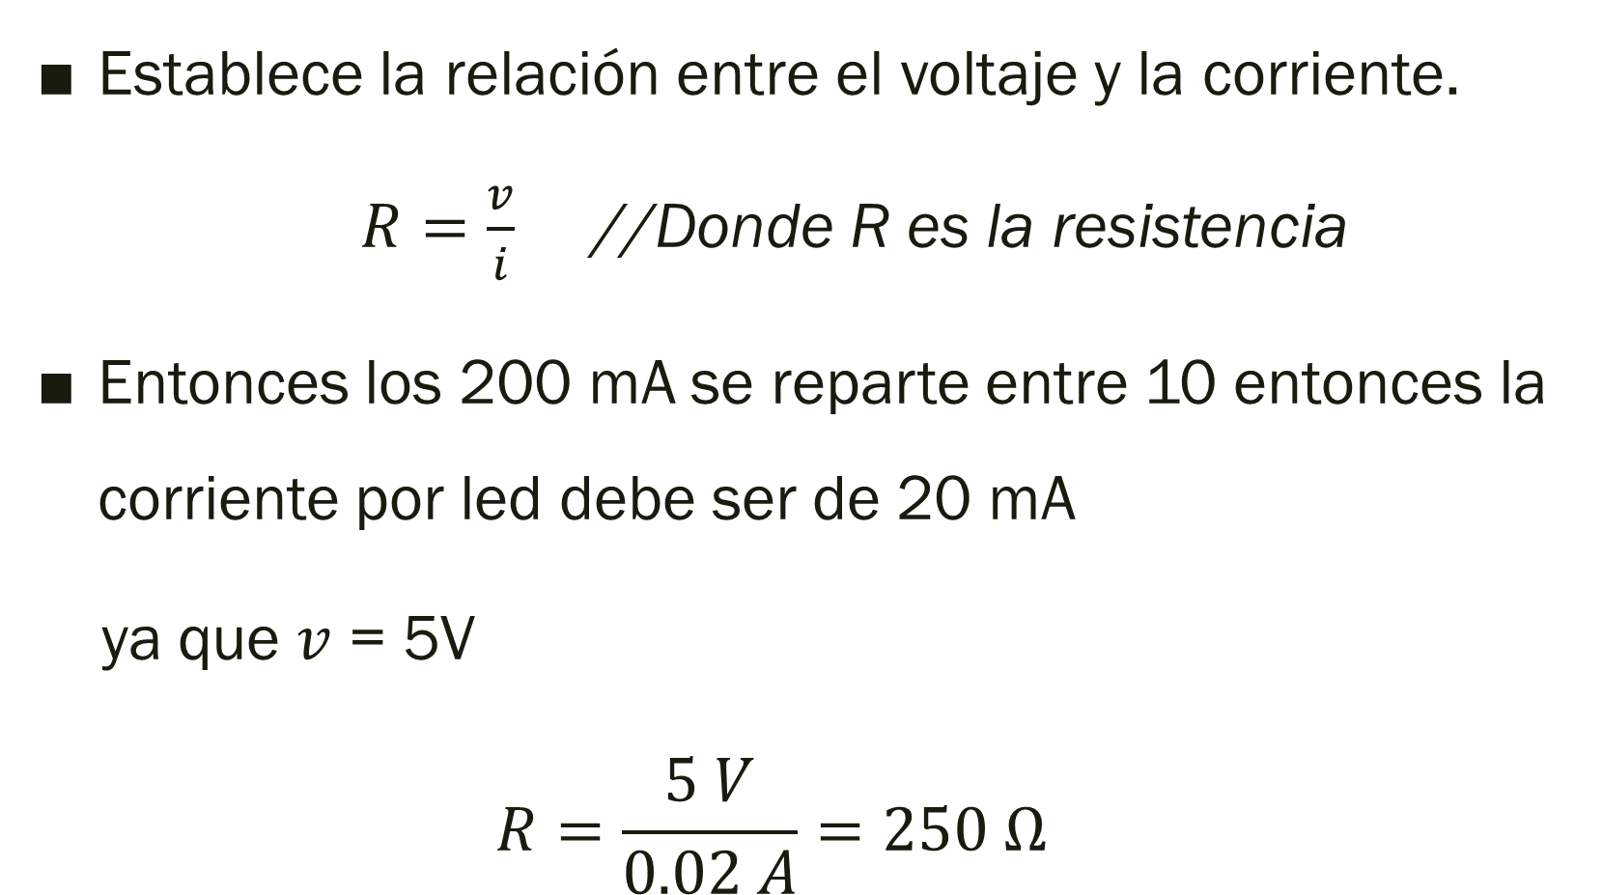
Ley de Ohm
Establece la relación entre el voltaje y la corriente.
$R=\frac{v}{i}$ //Donde R es la resistencia
Entonces los 200 mA se reparte entre 10 entonces la corriente por led debe ser de 20 mA
ya que $v$ = 5V
$$R=\frac{5 V}{0.02 A}=250 Ω$$

Slide 8
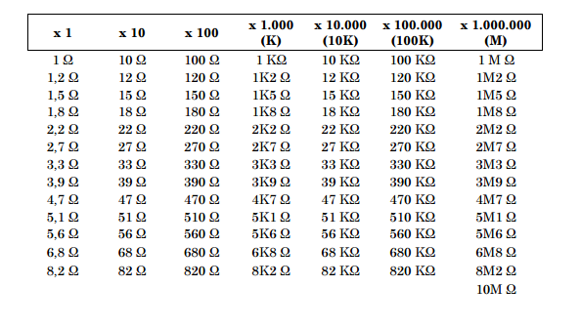
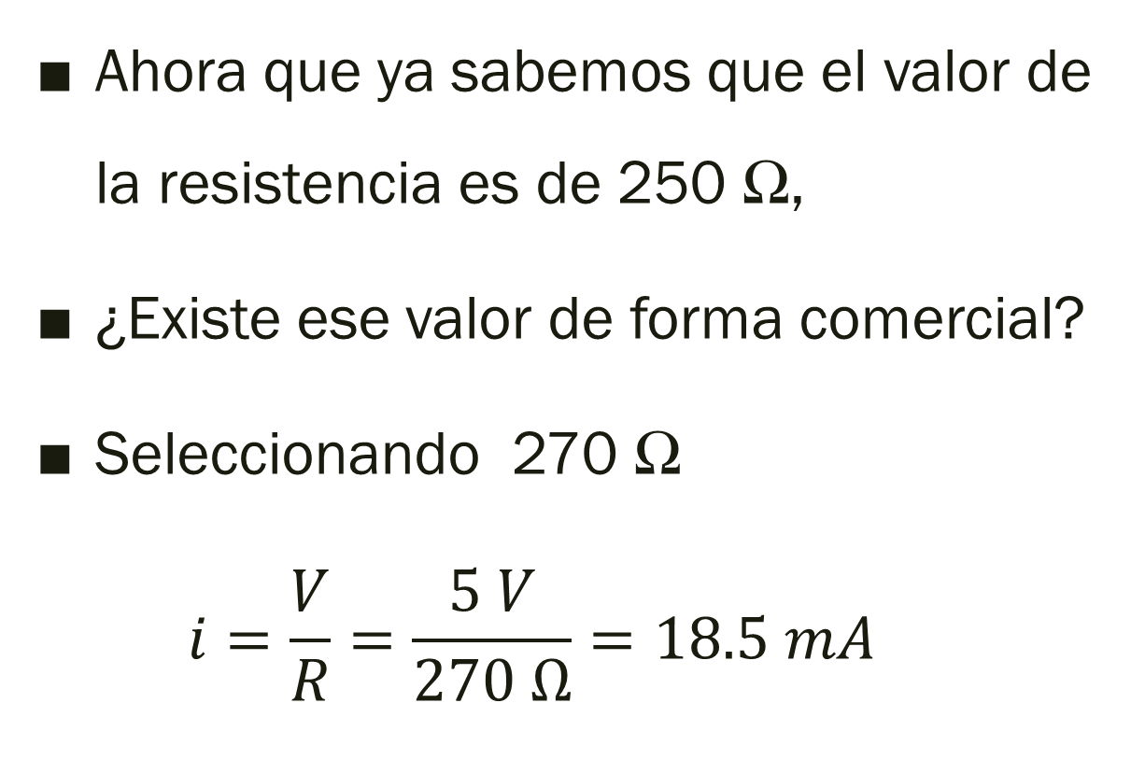
Selección de la resistencia
Ahora que ya sabemos que el valor de la resistencia es de 250 Ω,
¿Existe ese valor de forma comercial?
Seleccionando 270 Ω
$$i=\frac{V}{R}=\frac{5 V}{270 Ω}=18.5 mA$$

Slide 9
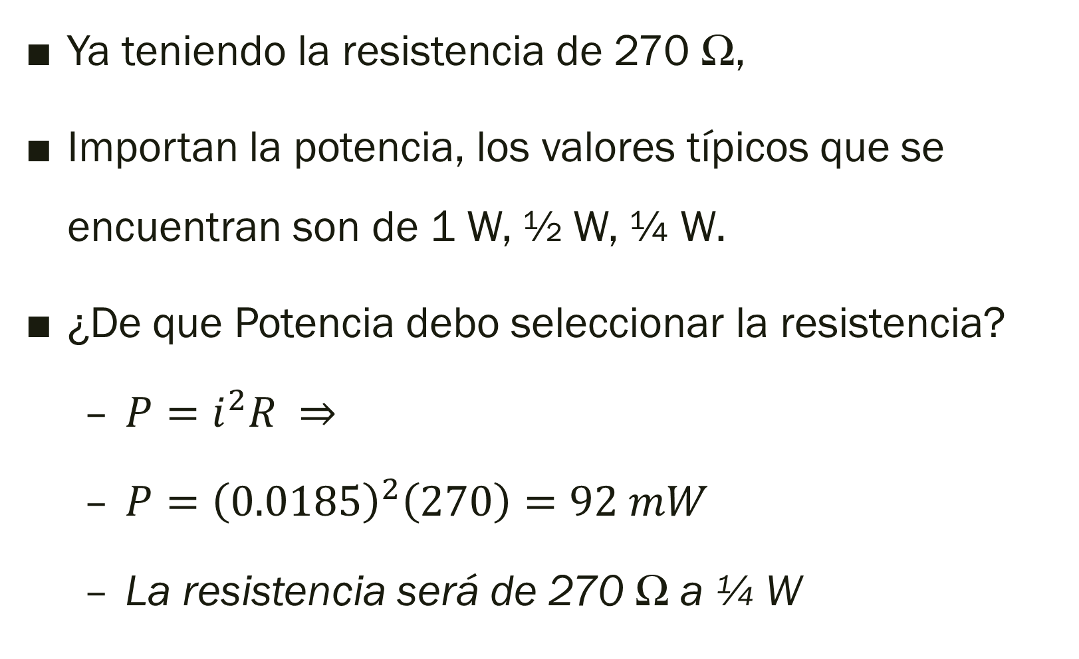
Ya teniendo la resistencia de 270 Ω,
Importan la potencia, los valores típicos que se encuentran son de 1 W, ½ W, ¼ W.
¿De que Potencia debo seleccionar la resistencia?
$P=i^{2}R$ $⇒$
$P={\left(0.0185\right)}^{2}\left(270\right)=92 mW$
La resistencia será de 270 Ω a ¼ W

Slide 10
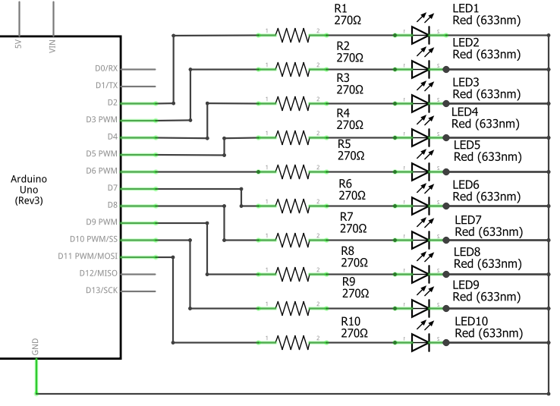
Esquemático

Slide 11
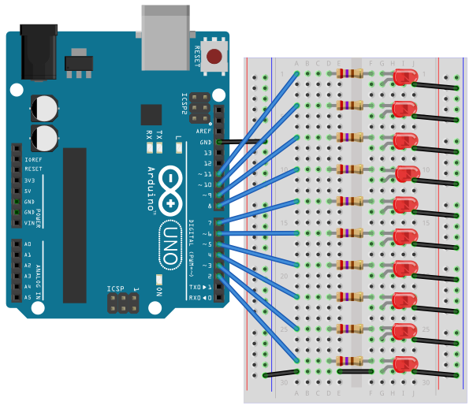
Circuito

Slide 12
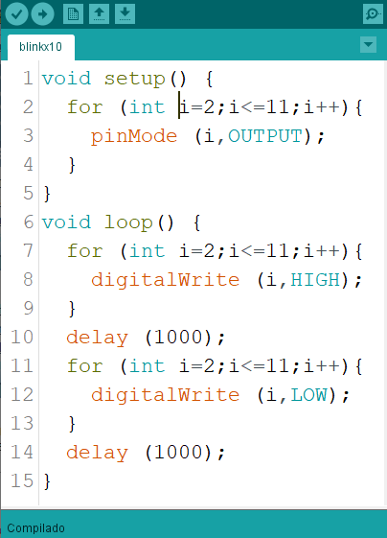
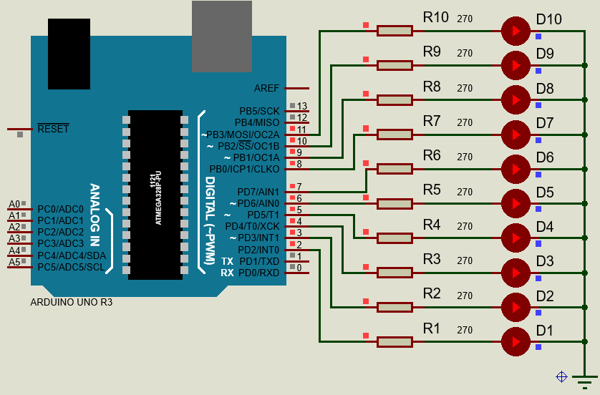
Programa

Slide 13
Programa

Slide 14
Preguntas Interesantes
¿Se encendieron y apagaron al mismo tiempo?
A simple vista parece que sí, pero la realidad es otra
¿Podríamos hacer que los leds realmente se enciendan y apaguen al mismo tiempo?
Esto se vera más adelante en
el manejo de puertos.

